Slide 1



AI in Healthcare
Architecture multi-agents par secteur · monitoring · tests · Docker · Render
Mini-projet final · 30 octobre 2026
Notes:
Présenter le projet : 6 secteurs, un agent de monitoring, la santé en vedette. Données fictives.

Slide 2
Introduction
Contexte
Enjeu
La santé produit des données critiques (constantes vitales, dossiers). L'IA peut aider au tri des patients, mais une erreur a un coût humain.
Les mêmes exigences de fiabilité et de contrôle se retrouvent dans d'autres secteurs : mines, automobile, finance, énergie, e-Gov.
Approche
Objectif
Une architecture multi-agents : un orchestrateur, six agents sectoriels et un agent de monitoring, avec escalade humaine (HITL).
Passer du prototype au service industrialisé : tests GitHub Actions, conteneur Docker, déploiement Render, gouvernance.

Slide 3
Problématique
Question centrale
Traçabilité
Comment concevoir et industrialiser des agents d'IA spécialisés par secteur, fiables et traçables, qui assistent la décision sans la remplacer ?
Comment retrouver de bout en bout ce qu'un agent a fait ? Réponse : Correlation ID et agent de monitoring.
Maîtrise du risque
Industrialisation
Comment éviter qu'un changement de seuil ou de version dégrade la sécurité ? Réponse : Agent Cards, cas golden, kill switch, rollback.
Comment livrer de façon reproductible et vérifiable ? Réponse : tests en CI, image Docker, déploiement Render.

Slide 4
Énoncé et objectifs
Ce qui est demandé
Industrialisation
Architecture multi-agents spécialisée par secteur (mines, santé, automobile, finance, énergie, e-Gov) avec un agent de monitoring.
Tests automatisés (GitHub Actions), conteneurisation Docker, déploiement sur Render.
Principe directeur
Périmètre
L'agent aide à décider, il ne décide pas : un risque élevé est escaladé à un humain (HITL).
Données fictives, identifiants pseudonymisés, scores à base de règles à valider par un expert métier.
Notes:
Rappeler l'énoncé puis les garde-fous : aucune décision médicale finale.

Slide 5
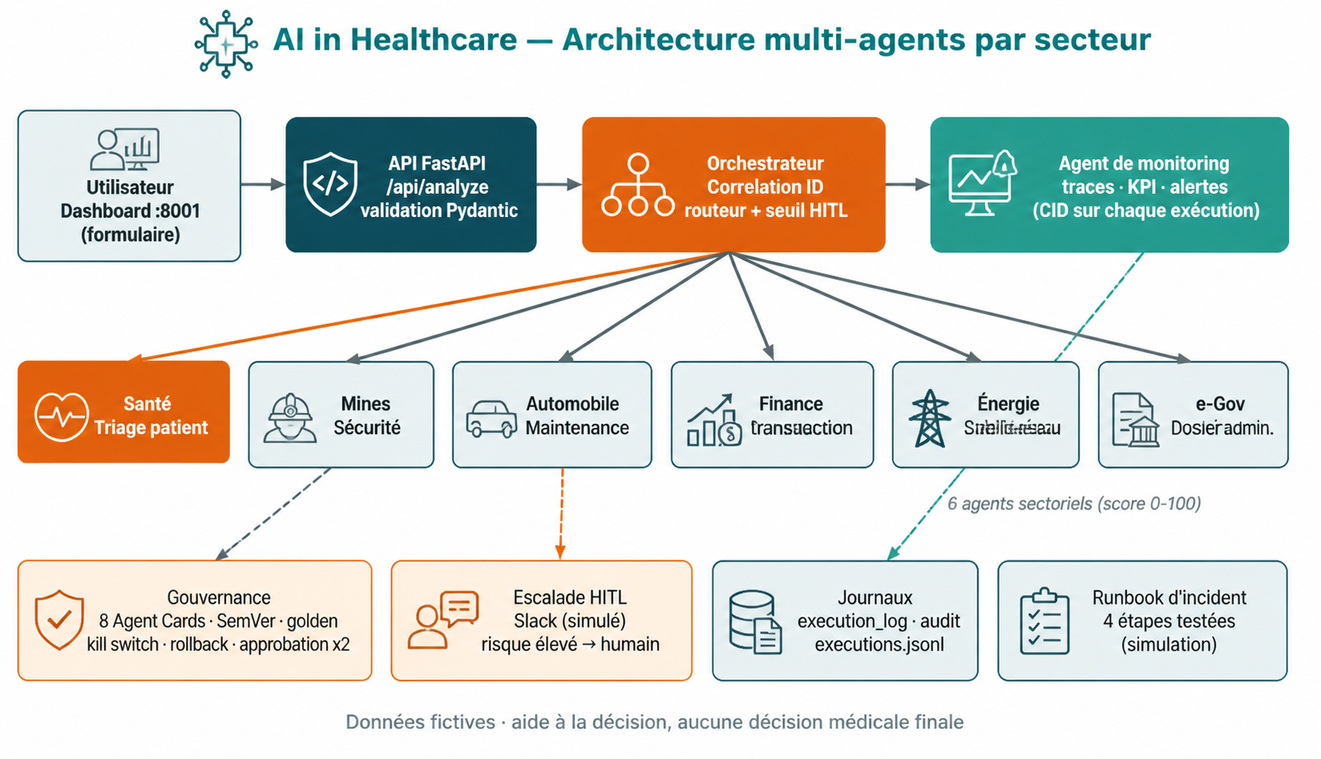
Architecture multi-agents
Notes:
Parcours d'une demande : API, orchestrateur (Correlation ID), agent sectoriel, monitoring, escalade HITL.

Slide 6
Six agents sectoriels, un même socle
Santé
Mines
Automobile
Triage patient : SpO2, température, fréquence cardiaque, douleur, comorbidités
Sécurité : méthane, vibration, température galerie
Maintenance : moteur, freins, pneus, airbag
Finance
Énergie
e-Gov
Risque transaction : montant, fréquence, ancienneté, pays
Stabilité réseau : charge, fréquence, transformateur
Dossier : anomalies, délai, similarité, cas sensible
Score 0-100 (poids = 100) · ≥ 70 risque élevé → escalade HITL · ≥ 35 modéré
Notes:
Même mécanique pour les six agents : indicateurs pondérés plus un drapeau oui/non.

Slide 7
Observabilité : un Correlation ID partout
Même identifiant sur le résultat, chaque événement du journal et la réponse API
Agent de monitoring : durée, tokens, coût, statut par étape
KPI : succès 92,6 %, échec 7,4 %, latence moyenne 1 149 ms, p95 5 279 ms
Tests : unicité et présence sur tous les événements
27 / 27
exécutions avec Correlation ID unique (format CID-xxxxxxxxxx), y compris échecs et kill switch
Alertes : latence > 5 000 ms · échec > 20 %
Notes:
Critère d'observabilité : montrer le résultat du lot et le dashboard avec les Correlation ID.

Slide 8
Gouvernance et garde-fous
8 Agent Cards
SemVer + CHANGELOG
Orchestrateur, monitoring, 6 agents : propriétaires, garde-fous, limites, revue.
Versions 1.0.0 (active) et 1.1.0 (retirée), demandes de changement CR-001/002.
Non-régression golden
Approbation à deux rôles
6 cas rejoués avant tout déploiement ; v1.1.0 refusée.
Deux approbateurs distincts requis pour déployer.
Kill switch · rollback · audit
Endpoints protégés par jeton ; chaque action est tracée dans le journal d'audit.

Slide 9
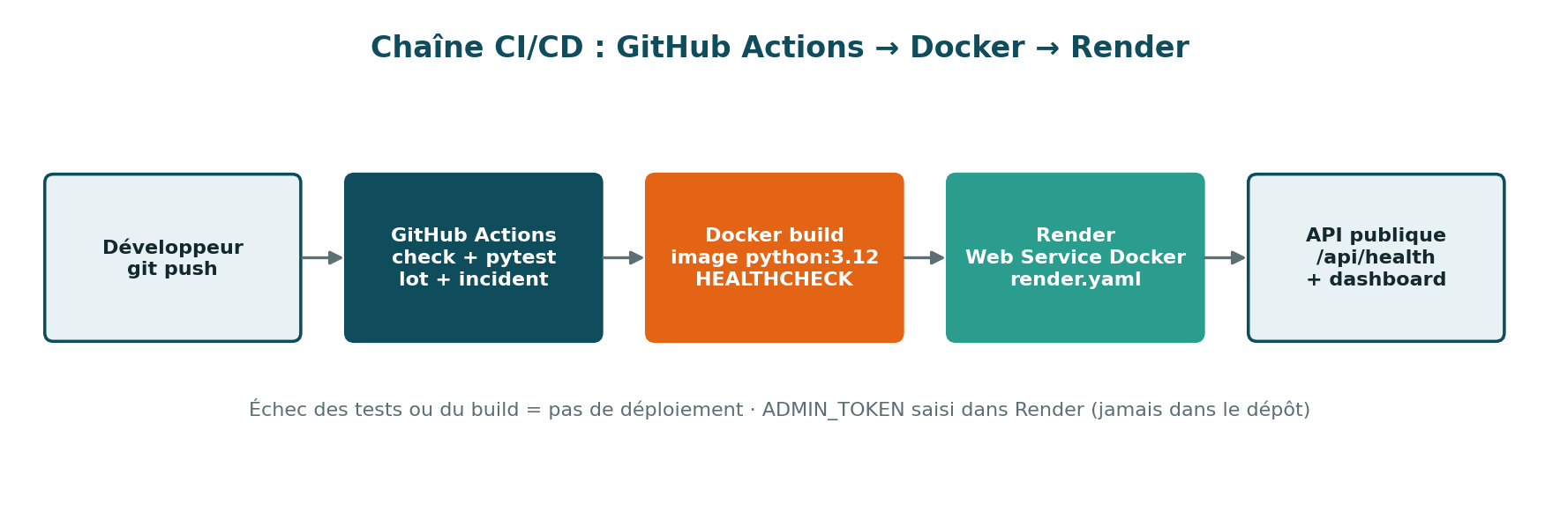
Tests automatisés et chaîne CI/CD
28 tests : scoring, pipeline, gouvernance, API
CI : check + pytest + lot + simulation d'incident, puis build Docker et test de santé
Docker : image slim, utilisateur non-root, HEALTHCHECK · Render : render.yaml, ADMIN_TOKEN hors dépôt
Notes:
Précision : les 6 tests d'API et la CI se lancent sur la machine de l'étudiant / GitHub ; le déploiement Render se fait avec son compte.

Slide 10
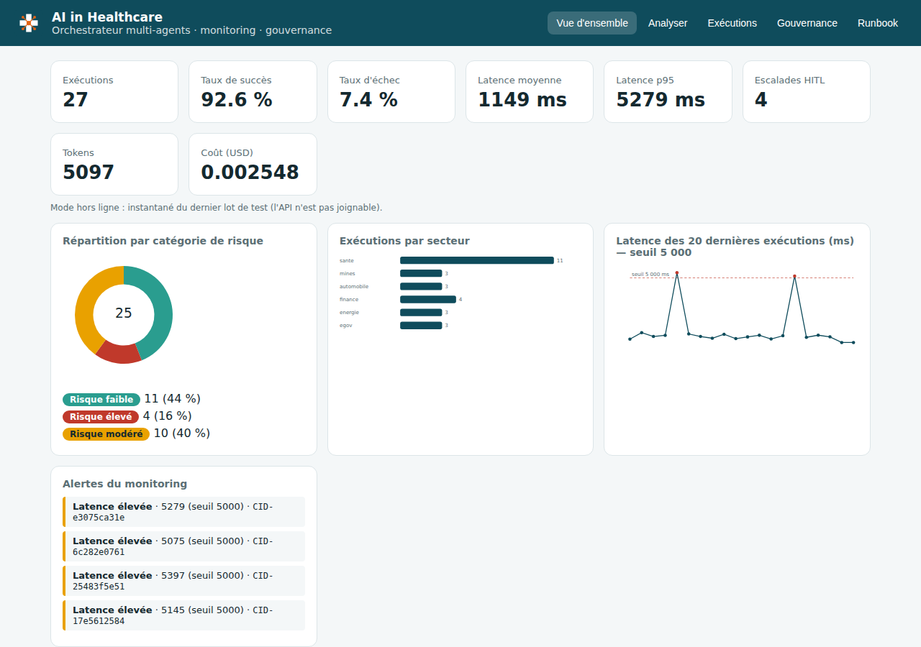
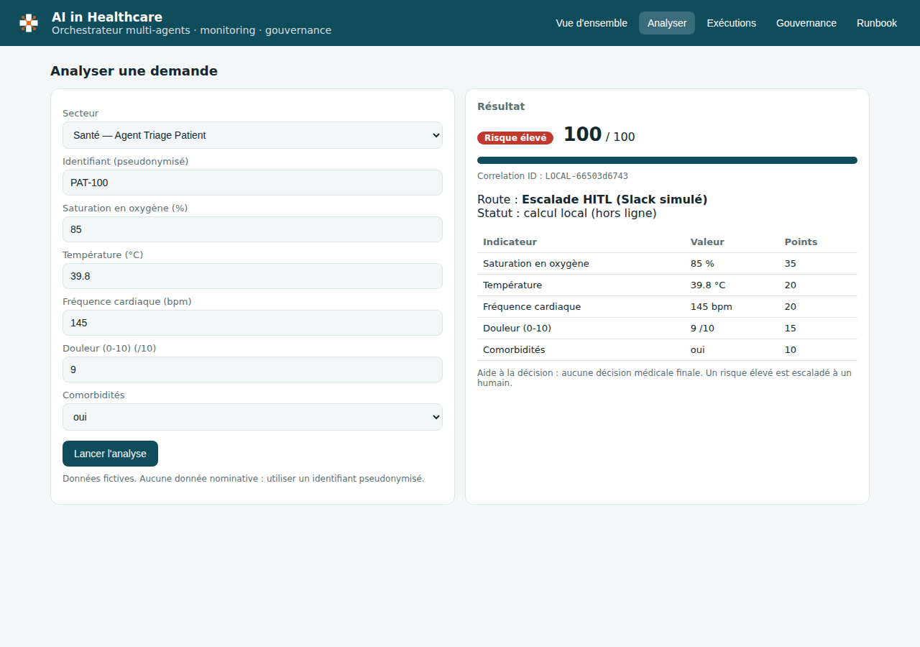
Dashboard — localhost:8001
Logo, menu (5 vues), KPI, anneau des catégories, latences avec seuil, formulaire par secteur avec Correlation ID, Agent Cards et audit. Utilisable hors ligne.

Slide 11
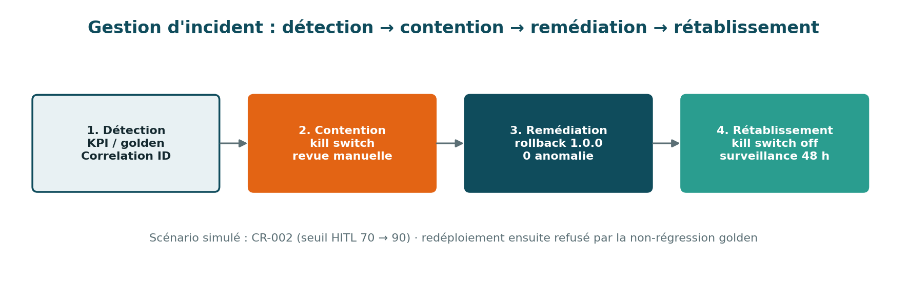
Incident CR-002 : le runbook en action
Cause : seuil HITL relevé de 70 à 90 → les patients au score 70-89 ne sont plus escaladés
Rollback vers 1.0.0 : 1 anomalie avant, 0 après
Redéploiement de 1.1.0 désormais refusé par la non-régression (cas G3, score 77)

Slide 12
Critères de validation
Critère | Preuve | Statut
Observabilité | Correlation ID 27/27 | Validé en local
Tests | 28 tests + GitHub Actions | 22 exécutés ici · CI à lancer
Gouvernance | 8 Agent Cards complètes | Validé en local
Conteneurisation / déploiement | Dockerfile, compose, render.yaml | À déployer sur Render
Incident | Runbook simulé, rapport JSON | Validé en local
Documentation + vidéo | docx, pptx, scénario vidéo | Vidéo à enregistrer

Slide 13
Conclusion
Bilan
Réponse à la problématique
Six agents sectoriels, un orchestrateur et un monitoring : Correlation ID sur 27/27 exécutions, 4 escalades HITL, 28 tests écrits.
Traçabilité, gouvernance (8 Agent Cards, non-régression, kill switch) et chaîne CI/CD rendent les agents contrôlables et reproductibles.
Incident CR-002
Prochaines étapes
Le runbook a permis de détecter, contenir et corriger : 1 anomalie avant rollback, 0 après ; le cas G3 empêche la récidive.
Pousser sur GitHub, vérifier la CI verte, déployer sur Render, puis enregistrer la démo vidéo.
Merci

